Slide 1
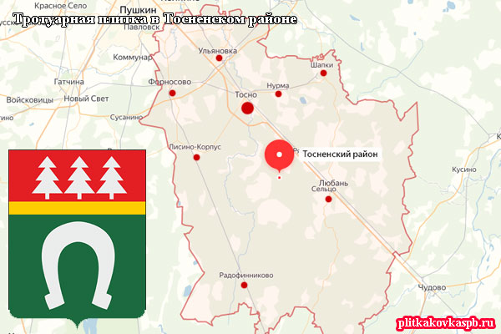
АДМИНИСТРАЦИЯ МУНИЦИПАЛЬНОГО ОБРАЗОВАНИЯ ТОСНЕНСКИЙ РАЙОН ЛЕНИНГРАДСКОЙ ОБЛАСТИ
Об исполнении бюджета муниципального образования Тосненский район Ленинградской области за 2021 год

Slide 2
Содержание
01
Административно-территориальное деление Тосненского района | 02
Численность населения Тосненского района Ленинградской области | 03
Исполнение доходной и расходной частей бюджета за 2020 и 2021 годы | 04
Доходы бюджета за 2021 год | 05
Структура налоговых и неналоговых доходов в 2021 году | 07
Исполнение по налоговым и неналоговым доходам в 2021 году | 08
Исполнение по безвозмездным поступлениям в 2021 году | 10
Расходы бюджета за 2021 год | 11
Программные расходы бюджета муниципального образования за 2021 год | 17
Создание условий для развития сельского хозяйства | 20
Развитие системы образования | 21
Развитие муниципальной службы | 24
Развитие физической культуры, спорта и молодежной политики | 25
Развитие и поддержка малого и среднего предпринимательства | 27
Поддержка отдельных категорий граждан, нуждающихся в улучшении жилищных условий | 28
Развитие культуры и туризма муниципального образования | 29
Безопасность муниципального образования | 31
Управление муниципальными финансами | 32
Поддержка социально-ориентированных некоммерческих организаций на территории муниципального образования | 33
Организация транспортного обслуживания населения муниципального образования Тосненский район Ленинградской области | 34
Непрограммные расходы | 35
Адресная инвестиционная программа за 2021 год | 36

Slide 3
Административно-территориальное деление Тосненского района Ленинградской области
02
13 муниципальных образований
8 городских поселений
5 сельских поселений
Тосненское городское поселение
Любанское городское поселение
Форносовское городское поселение
Нурминское сельское поселение
Трубникоборское сельское поселение
Шапкинское сельское поселение
Никольское городское поселение
Красноборское городское поселение
Рябовское городское поселение
Лисинское сельское поселение
Тельмановское сельское поселение
Федоровсокое городское поселение
Ульяновское городское поселение

Slide 4
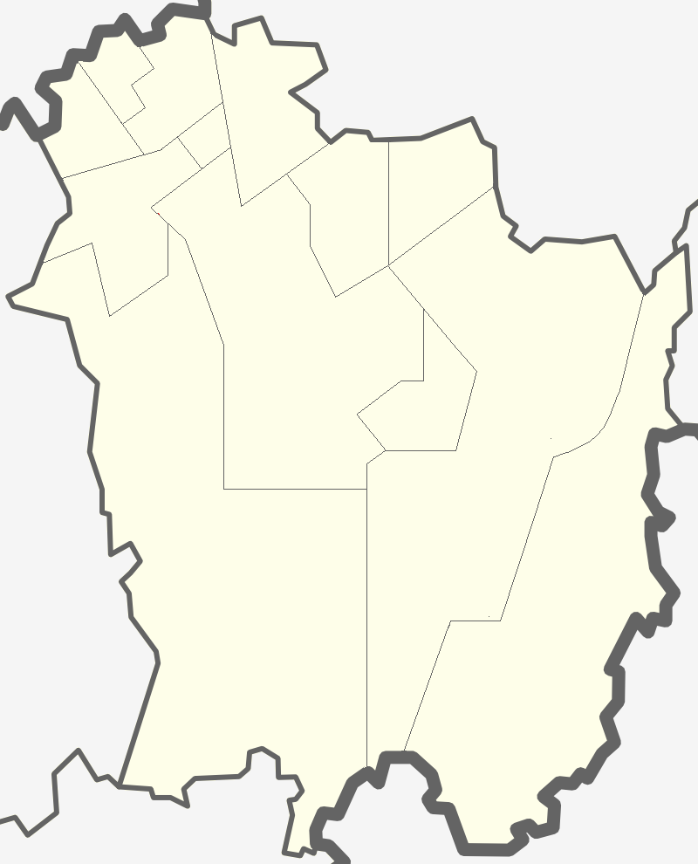
Численность населения Тосненского района Ленинградской области
03
120 734 человека
Никольское городское поселение
22416
Тельмановское сельское поселение
13191
Шапкинское сельское поселение
439
Федоровское городское поселение
4562
Красноборское городское поселение
4657
Нурминское сельское поселение
3977
Ульяновское городское поселение
11586
Форносовское городское поселение
6275
Тосненское городское поселение
39224
Любанское городское поселение
9212
Лисинское сельское поселение
1703
Рябовское городское поселение
3013
Трубникоборское сельское поселение
1479

Slide 5
04
Исполнение доходной и расходной частей Бюджета За 2020 и 2021 годы
тыс. рублей
 | Факт 2020 года | Факт 2021 года
Доходы | 3 305 004,2 | 3 901 475,7
собственные безвозмездные | 1 217 454,7 2 087 549,5 | 1 433 124,6 2 468 351,1
Расходы | 3 469 400,3 | 3 810 502,6
Дефицит «-» (профицит «+») | - 164 396,1 | + 90 973,1

Slide 6
05
Доходы бюджета за 2021 год составили
3 901 475,7 тыс. рублей

Slide 7
06
Доходы Бюджета
тыс. рублей
3 305 004,2
3 901 475,7
Налоговые доходы
1 059 442,3
1 199 950,7
158 012,4
Неналоговые доходы
233 173,9
Безвозмездные
поступления
2 087 549,5
2 468 351,1
2020 год
2021 год

Slide 8
07
Структура налоговых и неналоговых доходов
в 2021 году
1 433 124,6
тыс. рублей
Налоговые доходы
1 199 950,7 тыс. рублей
Неналоговые доходы
233 173,9 тыс. рублей
83,7%
16,3%
1311

Slide 9
08
Исполнение бюджета
по налоговым доходам в 2021 году
тыс. рублей
Налоги на прибыль, доходы
Налоги на
Совокупный доход
Государственная пошлина
702 182,5
311 235,0
17 796,0
753 950,5
426 215,3
19 784,9
план
исполнено

Slide 10
09
Исполнение бюджета
по неналоговым доходам в 2021 году
Доходы от оказания платных услуг и компенсации затрат государства
тыс. рублей
Доходы от использования
имущества, находящегося
в муниципальной собственности
Доходы от продажи материальных и нематериальных активов
81 075,6
67 940,6
Платежи при пользовании природными ресурсами
79 780,1
Штрафы, санкции, возмещение ущерба
Прочие неналоговые доходы
41 852,1
71966,5
5 643,9
1 180,0
49 138,9
6 650,4
1 192,5
5 980,7
2 378,2

Slide 11
10
Исполнение бюджета
по безвозмездным поступлениям в 2021 году
тыс. рублей
Субвенции бюджетам субъектов
РФ и МО
Субсидии бюджетам субъектов
РФ и мо (межбюджетные субсидии)
Дотации бюджетам субъектов
РФ и мо
Иные межбюджетные трансферты

Slide 12
расходы бюджета за 2021 год составили 3 810 502,6 тыс. рублей
11
3 671 065,1
3 997 086,6
3 469 400,3
3 810 502,6
94,1%

Slide 13
12
расходы бюджета в разрезе разделов (подразделов)
Наименование | Код раздела | Код подраздела | Плановая сумма, тыс. рублей | Фактически исполнено, тыс. рублей | % исполнения
ОБЩЕГОСУДАРСТВЕННЫЕ РАСХОДЫ | 01 |  | 274 269,654 | 266 191,597 | 97,1
Функционирование законодательных (представительных) органов государственной власти и представительных органов муниципальных образований | 01 | 03 | 6 951,309 | 6 674,307 | 96,0
Функционирование Правительства Российской Федерации, высших исполнительных органов государственной власти субъектов Российской Федерации, местных администраций | 01 | 04 | 140 710,555 | 137 637,516 | 97,8
Судебная система | 01 | 05 | 143,800 | 143,800 | 100,0
Обеспечение деятельности финансовых, налоговых и таможенных органов и органов финансового (финансово-бюджетного) надзора | 01 | 06 | 38 433,756 | 37 883,920 | 98,6
Резервные фонды | 01 | 11 | 3 000,000 | 0,000 | 0,0
Другие общегосударственные вопросы | 01 | 13 | 85 030,234 | 83 852,053 | 98,6
НАЦИОНАЛЬНАЯ БЕЗОПАСНОСТЬ И ПРАВООХРАНИТЕЛЬНАЯ ДЕЯТЕЛЬНОСТЬ | 03 |  | 12 519,102 | 12 426,590 | 99,3
Защита населения и территории от чрезвычайных ситуаций природного и техногенного характера, гражданская оборона | 03 | 09 | 134,000 | 129,310 | 96,5
Защита населения и территории от чрезвычайных ситуаций природного и техногенного характера, пожарная безопасность | 03 | 10 | 259,000 | 254,308 | 98,2
Другие вопросы в области национальной безопасности и правоохранительной деятельсти | 03 | 14 | 12 126,102 | 12 042,972 | 99,3

Slide 14
13
расходы бюджета в разрезе разделов (подразделов)
Наименование | Код раздела | Код подраздела | Плановая сумма, тыс. рублей | Фактически исполнено, тыс. рублей | % исполнения
НАЦИОНАЛЬНАЯ ЭКОНОМИКА | 04 |  | 69 180,436 | 63 011,699 | 91,1
Сельское хозяйство и рыболовство | 04 | 05 | 20 079,400 | 19 604,717 | 97,6
Транспорт | 04 | 08 | 22 477,817 | 21 496,595 | 95,6
Связь и информатика | 04 | 10 | 681,000 | 643,899 | 94,6
Другие вопросы в области национальной экономики | 04 | 12 | 25 942,219 | 21 266,488 | 82,0
ЖИЛИЩНО-КОММУНАЛЬНОЕ ХОЗЯЙСТВО | 05 |  | 9 430,089 | 9 419,642 | 99,9
Жилищное хозяйство | 05 | 01 | 5 000,000 | 4 999,497 | 100,0
Коммунальное хозяйство | 05 | 02 | 2 248,089 | 2 238,189 | 99,6
Другие вопросы в области жилищно-коммунального хозяйства | 05 | 05 | 2 182,000 | 2 181,956 | 100,0
ОБРАЗОВАНИЕ | 07 |  | 2 762 214,231 | 2 653 902,608 | 96,1
Дошкольное образование | 07 | 01 | 985 569,533 | 949 070,894 | 96,3
Общее образование | 07 | 02 | 1 254 498,002 | 1 188 079,606 | 94,7
Дополнительное образование детей | 07 | 03 | 235 124,855 | 233 963,662 | 99,5
Профессиональная подготовка, переподготовка и повышение квалификации | 07 | 05 | 2 976,450 | 2 895,210 | 97,3
Молодежная политика | 07 | 07 | 18 134,860 | 18 071,722 | 99,7
Другие вопросы в области образования | 07 | 09 | 265 910,531 | 261 821,514 | 98,5
КУЛЬТУРА, КИНЕМАТОГРАФИЯ | 08 |  | 237 910,167 | 208 185,901 | 87,5
Культура | 08 | 01 | 237 910,167 | 208 185,901 | 87,5

Slide 15
14
расходы бюджета в разрезе разделов (подразделов)
Наименование | Код раздела | Код подраздела | Плановая сумма, тыс. рублей | Фактически исполнено, тыс. рублей | % исполнения
СОЦИАЛЬНАЯ ПОЛИТИКА | 10 |  | 356 562,536 | 323 101,383 | 90,6
Пенсионное обеспечение | 10 | 01 | 26 507,694 | 26 507,694 | 100,0
Социальное обеспечение населения | 10 | 03 | 138 565,333 | 113 090,166 | 81,6
Охрана семьи и детства | 10 | 04 | 190 449,964 | 182 463,978 | 95,8
Другие вопросы в области социальной политики | 10 | 06 | 1 039,545 | 1 039,545 | 100,0
ФИЗИЧЕСКАЯ КУЛЬТУРА И СПОРТ | 11 |  | 56 154,575 | 55 417,401 | 98,7
Физическая культура | 11 | 01 | 17 701,120 | 17 205,218 | 97,2
Массовый спорт | 11 | 02 | 30 536,788 | 30 295,516 | 99,2
Спорт высших достижений | 11 | 03 | 7 916,667 | 7 916,667 | 100,0
СРЕДСТВА МАССОВОЙ ИНФОРМАЦИИ | 12 |  | 3 323,760 | 3 323,760 | 100,0
Телевидение и радиовещание | 12 | 01 | 1 775,000 | 1 775,000 | 100,0
Периодическая печать и издательства | 12 | 02 | 1 548,760 | 1 548,760 | 100,0
МЕЖБЮДЖЕТНЫЕ ТРАНСФЕРТЫ ОБЩЕГО ХАРАКТЕРА БЮДЖЕТАМ СУБЪЕКТОВ РОССИЙСКОЙ ФЕДЕРАЦИИ И МУНИЦИПАЛЬНЫХ ОБРАЗОВАНИЙ | 14 |  | 215 522,046 | 215 522,046 | 100,0
Дотации на выравнивание бюджетной обеспеченности субъектов Российской Федерации и муниципальных образований | 14 | 01 | 191 982,400 | 191 982,400 | 100,0
Прочие межбюджетные трансферты общего характера | 14 | 03 | 23 539,646 | 23 539,646 | 100,0
ВСЕГО |  |  | 3 997 086,595 | 3 810 502,625 | 95,3

Slide 16
15
расходы бюджета на социально-культурную сферу
Прочие расходы
569 895,3 тыс. рублей
образование
2 653 902,6
тыс. рублей
Социальная политика
323 101,4
тыс. рублей
культура
208 185,9
тыс. рублей
15,0%
85,0%
Расходы на
социально – культурную Сферу 3 240 607,3 тыс. рублей
Физическая культура
55 417,4
тыс. рублей

Slide 17
16
Распределение расходов бюджета муниципального образования Тосненский район Ленинградской области на финансовое обеспечение деятельности учреждений

Slide 18
17
расходы бюджета муниципального образования
за 2021 год составили
3 810 502,6 тыс. рублей
тыс. рублей
непрограммные расходы
455 337,8
440 427,7
11,6%
план
ФАКТ
88,4 %
программные расходы
3 541 748,8
3 370 074,9

Slide 19
18
Программные расходы бюджета муниципального образования
за 2021 год
 | Наименование муниципальной программы | План на 2021 год | Исполнено в 2021 году
 | «Создание условий для развития сельского хозяйства Тосненского района Ленинградской области» | 13 774,4 | 13 451,6
 | «Развитие системы образования муниципального образования Тосненский район Ленинградской области» | 2 725 263,6 | 2 588 011,3
 | «Развитие муниципальной службы муниципального образования Тосненский район Ленинградской области» | 378,5 | 314,8
 | «Развитие физической культуры, спорта и молодежной политики в муниципальном образовании Тосненский район Ленинградской области» | 58 129,7 | 57 345,1
 | «Организация транспортного обслуживания населения муниципального образования Тосненский район Ленинградской области» | 22 374,0 | 21 392,8
97,7%
94,9%
83,2%
98,7%
95,6%

Slide 20
19
 | «Развитие и поддержка малого и среднего предпринимательства на территории муниципального образования Тосненский район Ленинградской области» | 2 172,6 | 1 975,5
 | «Поддержка отдельных категорий граждан, нуждающихся в улучшении жилищных условий, на территории Тосненского района Ленинградской области» | 123 567,5 | 122 613,3
 | «Развитие культуры и туризма муниципального образования Тосненский район Ленинградской области» | 366 644,3 | 335 848,5
 | «Безопасность муниципального образования Тосненский район Ленинградской области» | 7 879,8 | 7 787,3
 | «Управление муниципальными финансами муниципального образования Тосненский район Ленинградской области» | 219 724,9 | 219 495,2
 | «Поддержка социально ориентированных некоммерческих организаций на территории муниципального образования Тосненский район Ленинградской области» | 1839,5 | 1839,5
Итого: |  | 3 541 748,8 | 3 370 074,9
90,9%
99,2%
91,6%
98,8%
99,9%
100,0%
95,2%

Slide 21
20
Создание условий для развития сельского хозяйства
13 451,6 тыс. рублей
97,7%
содержание поголовья крупного рогатого скота, за исключением маточного
10 979,5 тыс. рублей
содержание основного поголовья сельскохозяйственных животных и птицы крестьянским фермерским хозяйствам
1 299,6 тыс. рублей
приобретение дезинфицирующих средств
803,9 тыс. рублей
МЕРОПРИЯТИЯ В ОБЛАСТИ СЕЛЬСКОГО ХОЗЯЙСТВА
368,6 тыс. рублей

Slide 22
21
Развитие системы образования
2 588 011,3 тыс. рублей
94,9%
Дошкольное образование
23 казенных учреждения
Общее образование
19 казенных учреждений тыс. рублей
8 бюджетных учреждений
Дополнительное образование
6 казенных учреждений
5 бюджетных учреждения
2 бюджетных учреждения
1 автономное учреждение
954 171,7 ТЫС.РУБЛЕЙ
1 100 465,2 ТЫС.РУБЛЕЙ
103 889,4 ТЫС.РУБЛЕЙ

Slide 23
22
Реализация федеральных проектов
Федеральный проект «современная школа»
6 913,2 тыс. рублей
Федеральный проект «ЦИФРОВАЯ ОБРАЗОВАТЕЛЬНАЯ СРЕДА»
10 480,6 тыс. рублей
Федеральный проект «УСПЕХ КАЖДОГО РЕБЕНКА»
2 185,95 тыс. рублей

Slide 24
23
Письмо от 12.05.2022 №297
Развитие системы образования
Укрепление материально-технической базы
176 746,4 тыс. рублей
Строительство и реконструкция объектов образования
117 947,7 тыс. рублей
ОХРАНА ЗДОРОВЬЯ, РАЗВИТИЕ СИСТЕМЫ ОТДЫХА ДЕТЕЙ
16 144,0 тыс. рублей
Льготное питание, горячее питание , получение молока
100 109,0 тыс. рублей
Мероприятия по развитию общественной инфраструктуры муниципального значения
13 471,2 тыс. рублей

Slide 25
24
развитие муниципальной службы
314,8 тыс. рублей
83,2%
Прослушано 4 семинара,
1 конференция
7 курсов повышения квалификации
Всего Обучено 38 человек

Slide 26
развитие физической культуры, спорта и молодежной политики 57 345,1 тыс. рублей
25
98,7 %
ОБЕСПЕЧЕНИЕ ДЕЯТЕЛЬНОСТИ МУНИЦИПАЛЬНЫХ УЧРЕЖДЕНИЙ СПОРТА
СОХРАНЕНИЕ И РАЗВИТИЕ МАТЕРИЛЬНО-ТЕХНИЧЕСКОЙ БАЗЫ УЧРЕЖДЕНИЙ СПОРТА
РЕАЛИЗАЦИЯ ФЕДЕРАЛЬНОГО ПРОЕКТА «СПОРТ-НОРМА ЖИЗНИ»
1 казенное учреждение
16 505,2 тыс. рублей
1 бюджетное учреждение
26 502,5 тыс. рублей
1 683,5 тыс. рублей
7 916,7 тыс. рублей

Slide 27
26
развитие физической культуры, спорта и молодежной политики
ПРОВЕДЕНИЕ ФИЗКУЛЬТУРНЫХ И СПОРТИВНЫХ МЕРОПРИЯТИЙ ТОСНЕНСКОГО РАЙОНА
898,2 тыс. рублей
ОРГАНИЗАЦИЯ ПОДГОТОВКИ И УЧАСТИЯ СБОРНЫХ КОМАНД ТОСНЕНСКОГО РАЙОНА В ОБЛАСТНЫХ, ВСЕРОССИЙСКИХ СОРЕВНОВАНИЯХ
1 211,4 тыс. рублей
РАЗВИТРАЗВИТИЕ МОЛОДЕЖНОЙ ПОЛИТИКИ
1 927,7 тыс. рублей

Slide 28
27
Развитие и поддержка малого и среднего предпринимательства 1 975,5 тыс. рублей
90,9%
На обеспечения деятельности и укрепление материально-технической базы Фонда «Муниципальный центр поддержки предпринимательства» 733,2 тыс. рублей
НА ОРГАНИЗАЦИЮ МОНИТОРИНГА ДЕЯТЕЛЬНОСТИ СУБЪЕКТОВ МАЛОГО И СРЕДНЕГО ПРЕДПРИНИМАТЕЛЬСТВА 344,0 ТЫС. РУБЛЕЙ
На информационную поддержку субъектов малого и среднего предпринимательства 148,3 тыс. рублей
НА ПРЕДОСТАВЛЕНИЕ НА КОНКУРСНОЙ ОСНОВЕ СУБСИДИЙ НА ОРГАНИЗАЦИЮ ПРЕДПРИНИМАТЕЛЬСКОЙ ДЕЯТЕЛЬНОСТИ СУБЪЕКТАМ МАЛОГО ПРЕДПРИНИМАТЕЛЬСТВА 750,0 ТЫС. РУБЛЕЙ

Slide 29
28
Поддержка отдельных категорий граждан, нуждающихся в улучшении жилищных условий
122 613,3 тыс. рублей
99,2 %
117 613,8 ТЫС. РУБЛЕЙ
ПРЕДОСТАВЛЕНИЕ СПЕЦИАЛИЗИРОВАННЫХ (СЛУЖЕБНЫХ) ЖИЛЫХ ПОМЕЩЕНИЙ ОТДЕЛЬНЫМ КАТЕГОРИЯМ ГРАЖДАН, НЕ ИМЕЮЩИМ ЖИЛЫХ ПОМЕЩЕНИЙ В НАСЕЛЕННОМ ПУНКТЕ ПО МЕСТУ РАБОТЫ
ПРЕДОСТАВЛЕНИЕ СПЕЦИАЛИЗИРОВАННЫХ ЖИЛЫХ ПОМЕЩЕНИЙ ДЕТЯМ-СИРОТАМ И ДЕТЯМ, ОСТАВШИМСЯ БЕЗ ПОПЕЧЕНИЯ РОДИТЕЛЕЙ
4 999,5 ТЫС. РУБЛЕЙ

Slide 30
29
43 986,6
Развитие культуры и туризма муниципального образования
335 848,5 тыс. рублей
91,6%
Расходы на обеспечение деятельности муниципальных казенных учреждений
115 630,5 тыс. рублей
7 учреждений дополнительного образования
МКУК тоснеская «Мцбс»
Предоставление субсидий бюджетным, автономным учреждениям 77 296,1тыс. рублей
МАУ тосненский «РКСЦ»
МБУк ТКО «камея»

Slide 31
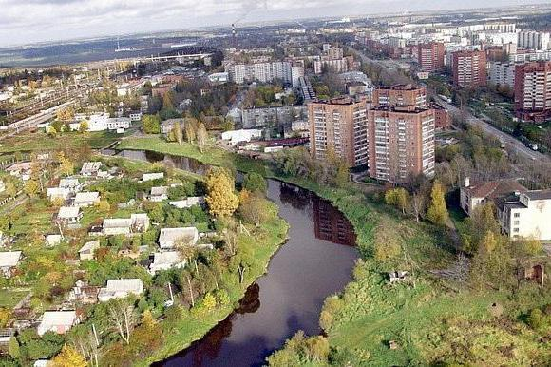
30
Развитие культуры и туризма муниципального образования
Укрепление материально-технической базы учреждений культуры 8 075,7тыс. рублей
Федеральный проект «Культурная среда» 6 944,4 тыс. рублей
Ремонт и капитальное строительство объектов культуры 77 616,8 тыс. рублей
Мероприятия по созданию условий для развития туризма 499,0 тыс. рублей
Организация и проведение мероприятий в сфере культуры 3 862,8 тыс. рублей

Slide 32
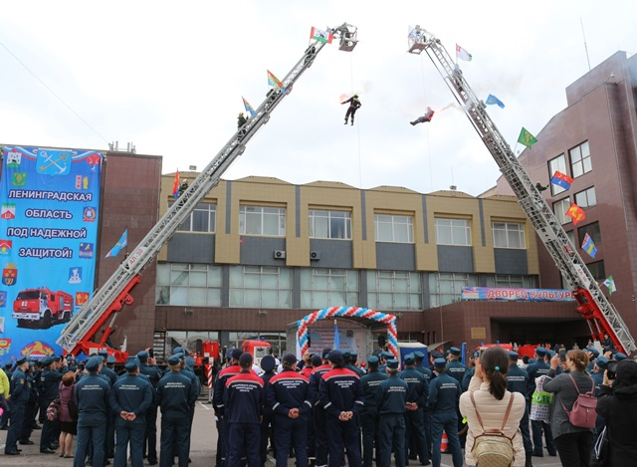
31
Безопасность муниципального образования
7 787,3 тыс. рублей
98,8%
буклеты, афиши, баннеры антитер-рористической, антинаркотической направленности
234,9 ТЫС. РУБЛЕЙ
Предупреждение и ликвидация последствий чрезвычайных ситуаций и стихийных бедствий
216,3 ТЫС. РУБЛЕЙ
Приведение функционирования еддс в соответствии с требованиями госта
7118,7 ТЫС. РУБЛЕЙ

Slide 33
Управление муниципальными финансами 219 495,2 тыс. рублей
32
99,9%
создание условий для повышения устойчивости бюджетов муниципальных образований городских (сельских) поселений Тосненского района Ленинградской области
191 982,4 тыс. рублей

Slide 34
ПОДДЕРЖКА СОЦИАЛЬНО ОРИЕНТИРОВАННЫХ НЕКОММЕРЧЕСКИХ ОРГАНИЗАЦИЙ НА ТЕРРИТОРИИ МУНИЦИПАЛЬНОГО ОБРАЗОВАНИЯ 1 839,5 тыс. рублей
33
100,0%
ПОДДЕРЖКА СОЦИАЛЬНО ОРИЕТИРОВАННЫХ НЕКОММЕРЧЕСКИХ ОРГАНИЗАЦИЙ, ОСУЩЕСТВЛЯЮЩИХ СОЦИАЛЬНУЮ ПОДДЕРЖКУ И ЗАЩИТУ ВЕТЕРАНО ВОЙНЫ, ТРУДА, Вооруженных сил, правоохранительных органов
1 039,5 тыс. рублей
ПОДДЕРЖКА СОЦИАЛЬНО ЗНАЧИМЫХ ПРОЕКТОВ СОЦИАЛЬНО ОРИЕТИРОВАННЫХ НЕКОММЕРЧЕСКИХ ОРГАНИЗАЦИЙ НА ТЕРРИТОРИИ РАЙОНА
4 проекта 800,0 тыс. рублей

Slide 35
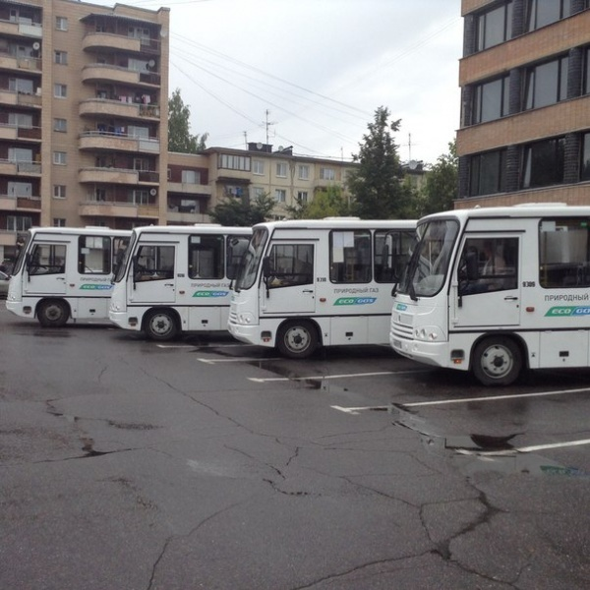
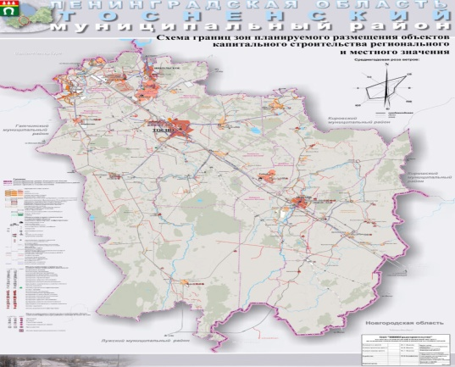
Организация транспортного обслуживания населения муниципального образования Тосненский район Ленинградской области 21 392,8 тыс. рублей
34
95,6%
ООО «ТРАНС-БАЛТ»
на осуществление регулярных перевозок пассажиров и багажа автомобильным транспортом по регулируемым тарифам по маршрутам муниципального образования Тосненский район Ленинградской области

Slide 36
35
Непрограммные расходы
440 427,7тыс. рублей
Социальные выплаты по содержанию детей-сирот и детей, оставшихся без попечения родителей, организация выплат единовременного пособия при передаче ребенка на воспитание в семью, оплата труда приемным родителям
56 763,0 тыс. рублей
Предоставление гражданам единовременной денежной выплаты на проведение капитального ремонта индивидуальных жилых домов
5 511,8 тыс. рублей
Обеспечение жильем отдельных категорий граждан
2 236,6 тыс. рублей

Slide 37
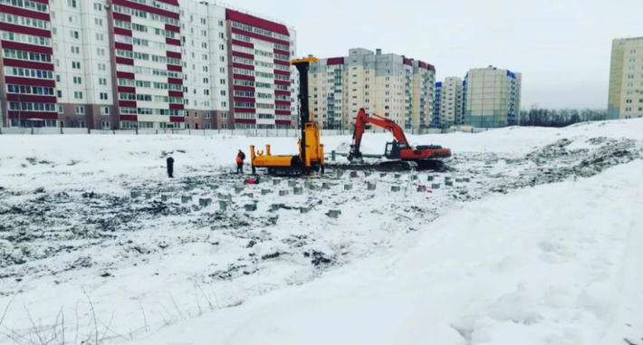
236
0
Адресная инвестиционная программа за 2021 год
311 510,2 тыс. рублей
Объекты образования
Дошкольное образовательное учреждение (ДОУ) на 180 мест по адресу: Ленинградская область, г. Тосно, мкр.3, поз.8 41 492,4 тыс. рублей
Приобретение нежилого здания детского дошкольного учреждения с оборудованием по адресу: Российская Федерация, Ленинградская область, Тосненский район, Федоровское городское поселение, городской поселок Федоровское, Березовая аллея, д.2 56 774,4 тыс. рублей
Дошкольное образовательное учреждение на 200 мест по адресу: Ленинградская область, Тосненский район, пос. Тельмана, уч.2/1-5, в т. ч. проектно-изыскательские работы 563,6 тыс. рублей
Дошкольное образовательное учреждение по адресу: Ленинградская область, Тосненский район, г. Никольское, ул. Школьная, д. 3, в т. ч. проектно-изыскательские работы
7 519,0 тыс. рублей
Приобретение в муниципальную собственность имущества ОАО "РЖД", расположенного по адресу: Ленинградская область, г. Тосно, ул. Чехова, д. 1 11 598,1 тыс. рублей

Slide 38
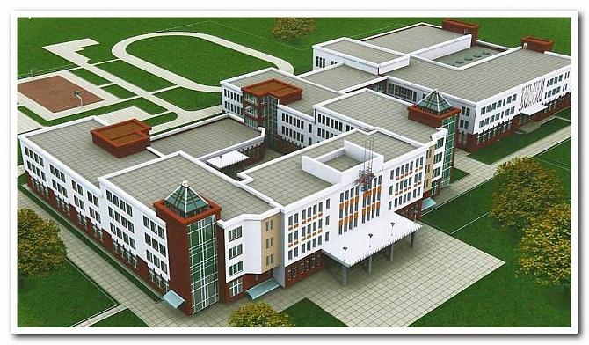
37
Объекты культуры
Реконструкция здания начальной школы под МКОУ ДОД «Никольская детская школа искусств» и Никольскую библиотеку 70 249,2 тыс. рублей
Объекты физической культуры и спорта
Пристройка спортивного зала МКУ «Тосненская СШОР» 700,0 тыс. рублей
Прочие Объекты
Приобретение жилых помещений для детей-сирот и детей, оставшихся без попечения родителей, лиц из их числа по договорам найма специализированных жилых помещений
117 613,8 тыс. рублей - 38 жилых помещений
Приобретение (строительство) жилых помещений для использования в качестве специализированного (служебного) муниципального жилищного фонда
4 999,5 тыс. рублей - 2 жилых помещения

Slide 39
Спасибо за внимание

